Slide 1
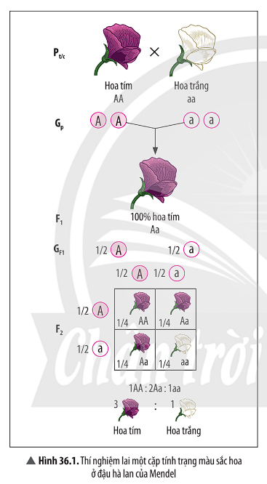
I - MENĐEL VÀ THÍ NGHIỆM LAI MỘT CẶP TÍNH TRẠNG
Nội dung 2: Thí nghiệm lai một cặp tính trạng của Menđel
Từ thông tin trong Hình 36.1 SGK, em hãy hoàn thành nội dung phiếu học tập số 2 bằng cách nối từ ở hai cột cho phù hợp

Slide 2
Trình bày thí nghiệm lai một cặp tính trạng của Mendel?
Thí nghiệm lai một cặp tính trạng của Mendel được tiến hành như sau:
- Mendel cho giao phấn giữa các giống hạt đậu hà lan thuần chủng khác nhau về cặp tính trạng tương phản màu sắc hoa (hoa tím và hoa trắng), thu được F₁ ...(1)...
- Sau đó, ông lấy các cây hoa tím ở F₁ của phép lai này cho tự thụ phấn thu được F₂ phân li theo tỉ lệ..(2).......
có 100% hoa tím.
3 hoa tím : 1 hoa trắng.

Slide 3
*Giải thích kết quả thí nghiệm bằng sơ đồ lai:
P_{tc}: cây hoa tím x cây hoa trắng
G_{p}:
Kiểu gen: Aa (100%)
Kiểu hình: Hoa tím 100%
F₁ x F₁­ :Aa (hoa tím) x Aa (hoa tím)
G_{F1}: ,
KG : 1AA : 2Aa : 1aa
KH : 3 hoa tím : 1 hoa trắng
AA
aa
A
a
F₁:
Aa
½ A
½ a
;
½ A,
½ a
F₂:
¼ AA
¼ Aa
¼ Aa
¼ aa

Slide 4
Phát biểu nội dung quy luật phân li của Mendel?
Nội dung quy luật phân li của Mendel:
Mỗi tính trạng do một cặp nhân tố di truyền quy định. Trong quá trình phát sinh giao tử, mỗi nhân tố di truyền trong cặp nhân tố di truyền phân li về một giao tử. Mỗi giao tử chỉ chứa một trong hai nhân tố di truyền của cặp nhân tố di truyền.

Slide 5
HOẠT ĐỘNG NHÓM: PHIẾU HỌC TẬP SỐ 3
Lựa chọn một cặp tính trạng tương phản ở cây đậu hà lan trong Bảng 36.1 và viết sơ đồ phép lai từ P thuần chủng đến F2.
Gợi ý: Cặp tính trạng tương phản ở cây đậu hà lan được chọn: thân cao và thân thấp. Sơ đồ lai:
P_{t/c}: | Thân cao | × | Thân thấp
 | AA |  | aa
G_{P}: | A |  | a
F₁: | Aa (100% Thân cao)
F₁ × F₁: | Thân cao | × | Thân cao
 | Aa |  | Aa
G_{F1}: | ½ A : ½ a |  | ½ A : ½ a
F₂: | ¼ AA : ½ Aa : ¼ aa
 | ¾ Thân cao; ¼ Thân thấp

